Slide 1
Klinische vergadering 27-3-2019
Renine
Dataverzoeken onderzoek
Landelijk platform kwaliteitsregistraties
Koppeling met HIX
PROMs
CNS nascholing en implementatie
Nieratlas

Slide 2
AVG en wetenschap
Tot 1-1-2019 persoonsgegevens uit Renine na goedkeuring beschikbaar
AVG: geen herleidbare persoonsgegevens voor wetenschap verstrekken
Oplossingen:
Nefrovisie doet de analyse en onderzoekers ontvangen geaggregeerde data
Nefrovisie richt digitale werkplek voor onderzoeker in

Slide 3
NL kwaliteitsregistraties
Platform
Doel = uniforme werkwijze m.b.t.
Governance
Financiering
Data verzameling uit EPD
Zorgbouwsteen definities
Actieplan

Slide 4
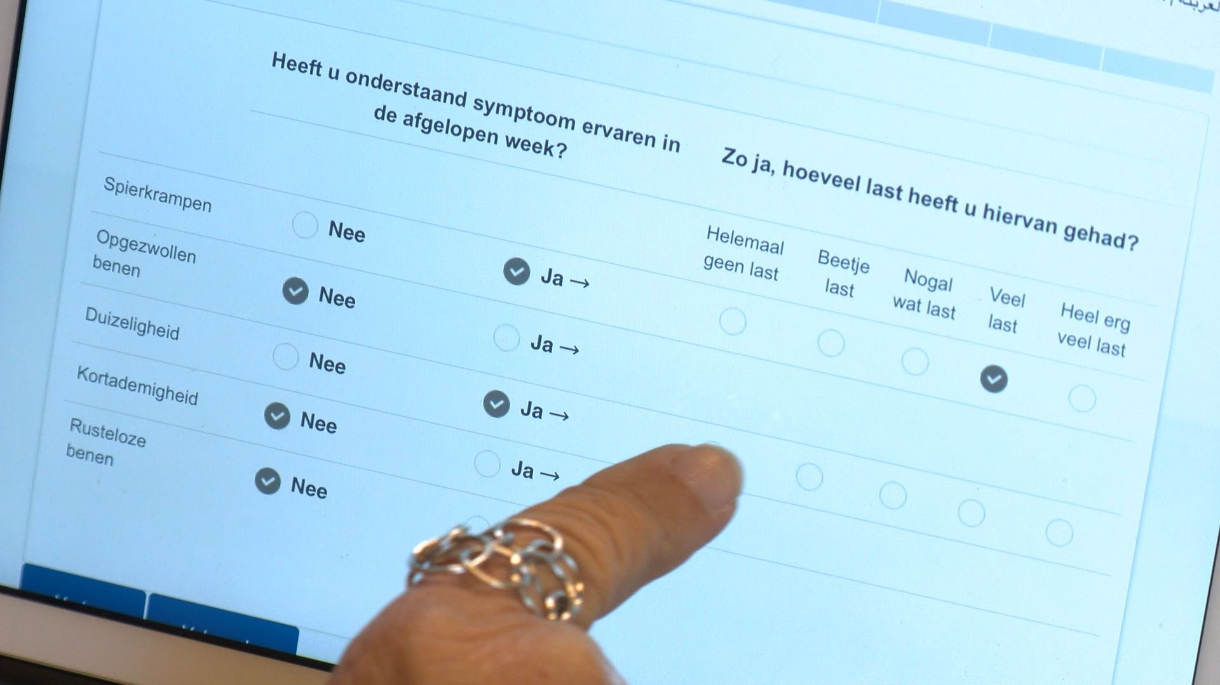
PROMs tussenstand
13 deelnemende centra
211 ingevulde vragenlijsten
+ DOMESTICO deelnemers
Onderzoek barrières implementatie
Vragenlijst in EPD

Slide 6
Richtlijn CNS
Nascholing
Huisartsen via stichting Langerhans
NIV kennis quiz
Regionale initiatieven
Implementatie
Kerngroep NFN, KNMP, NHG, Nefrovisie, Nierstichting
7 mei conferentie met externe partijen
Regionale initiatieven

Slide 7
Doelstelling CNS 2025 [concept]
Scholing
Bepaling van eGFR en albuminurie bij minimaal 90% van bekende patiënten met chronische nierschade, DM, hypertensie en/of CVRM in de geadviseerde frequentie volgens de richtlijnen CNS
Behandeling van patiënten met CNS:
Alle patiënten met CNS hebben een individueel behandelplan dat bekend is bij de patiënt, huisarts/POH, apotheker en eventuele andere behandelaren. Bij voorkeur geïntegreerd in PGO.
Er is een toename van 20% patiënten die voldoen aan de streefwaarde van de bloeddruk.
Er is een toename van 20% patiënten die een ACE remmer of angiotensine 2 antagonist gebruiken bij een (sterk) verhoogde albuminurie.
optioneel: elke nieuwe patiënt met CNS krijgt een adequaat dieet advies
In de eerste lijn: gedocumenteerd advies van POH over zoutbeperking
In de tweede lijn bij eGFR < 30: verwijzing naar dietist voor zout- en eiwitbeperking
Verbetering medicatie veiligheid bij CNS
Een toename van bewustzijnsverandering bij patiënten, zorgverleners en beleidsmakers over het belang van CNS

Slide 8
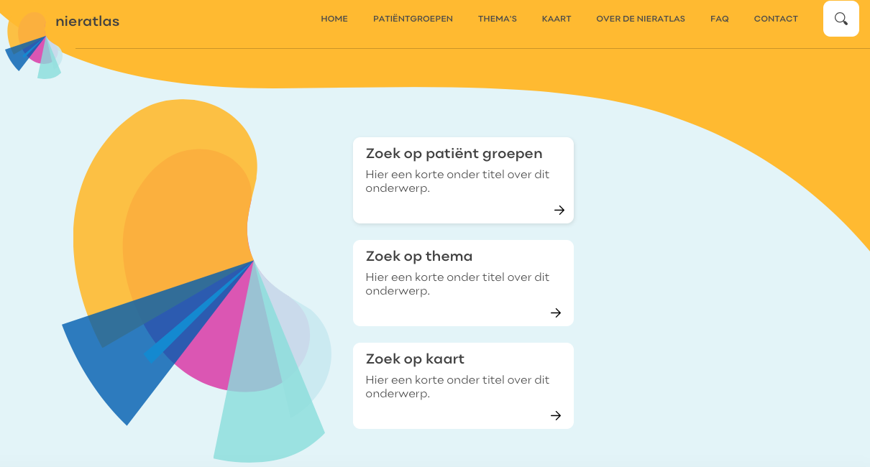
Nieratlas in concept
Zowel op smartphone, tablet als PC leesbaar

Slide 9
6 thema’s

Slide 10
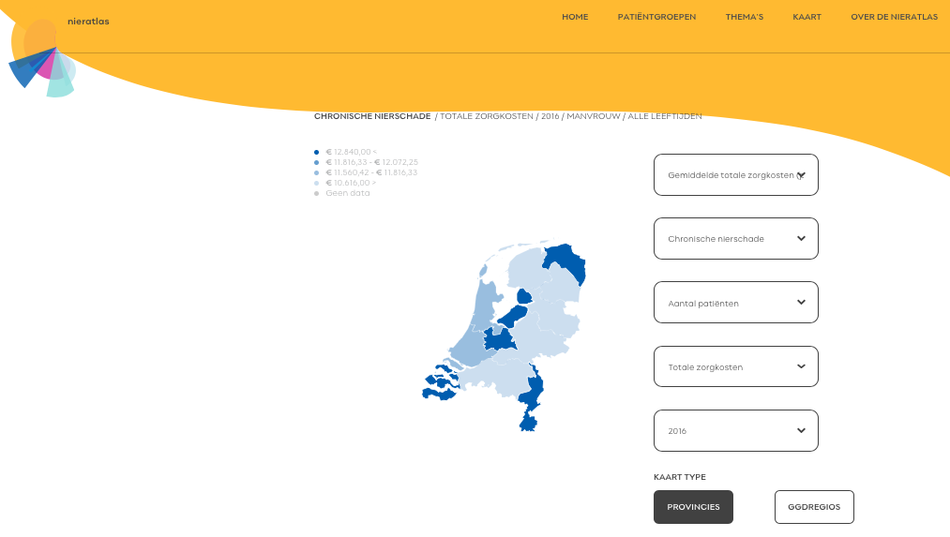
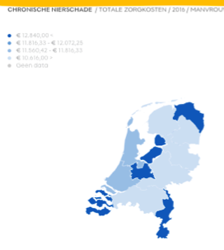
Zorgkosten CNS (eGFR<30)

Slide 11
Kosten dialyse per jaar per patiënt
M. van Oosten et al, submitted

Slide 12
Vragen?
Deelname onderzoek implementatie PROMs?
Herkenning en steun voor doelstellingen CNS implementatie?
Behoefte aan voortzetten Nieratlas met jaarlijkse update door Nefrovisie?
m.hemmelder@nefrovisie.nl

